Slide 1
Проект:
“Йомры икмәк
сәяхәте”

Slide 2
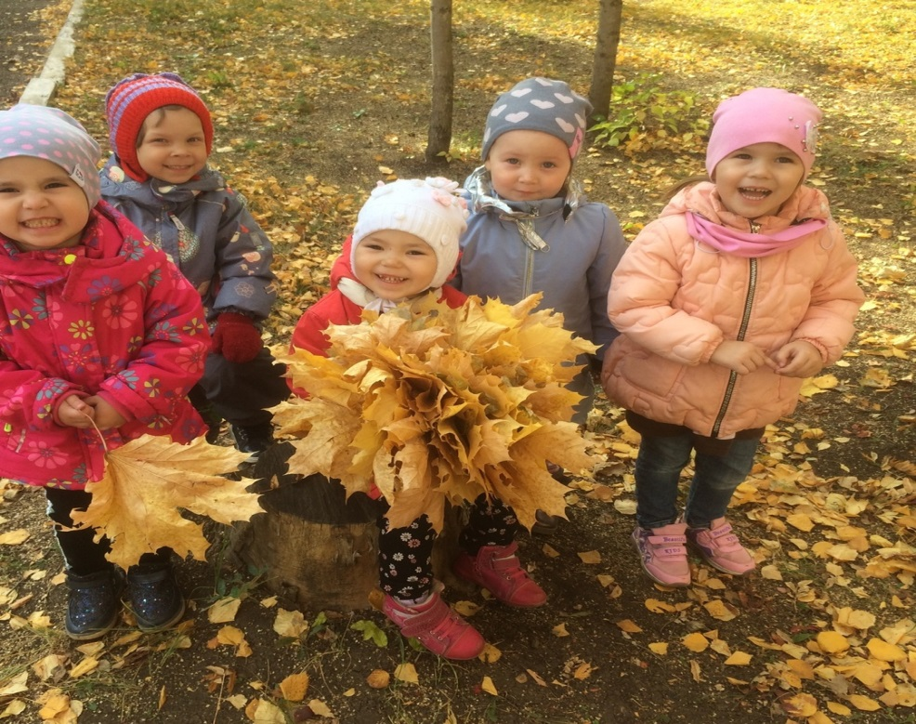
Проектның тибы:
иҗади-мәгълүмәти.
Проектның дәвамлыгы: кыска вакытлы.
Проектта катнашучылар: мәктәпкәчә яшьтәге балалар, тәрбиячеләр, ата-аналар.

Slide 3
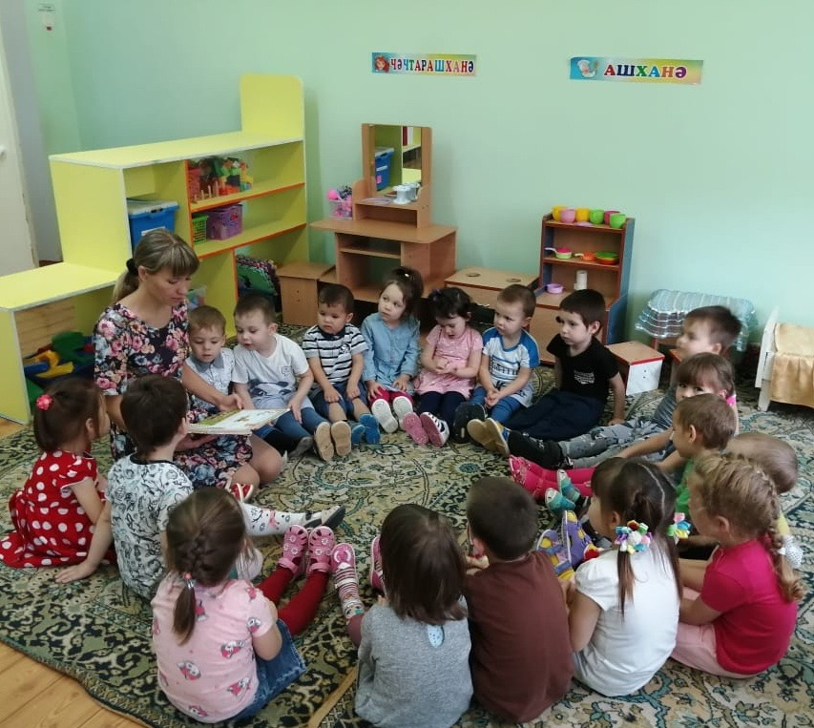
Максат: татар һәм рус әкиятләре аша балаларның сөйләм активлыгын үстерү.

Slide 4
Бурычлар:
Тәрбияви: Сәнгать әсәрләре аша балаларның эстетик зәвыгын үстерү, сөйләм телен баету, тыңлаучанлык, ярдәм итү, ярдәмне кабул итү, аралашу культурасы тәрбияләү.
Үстерешле: балаларның гади максатчыл эшчәнлек оештыра белү күнекмәләрен, театральләштерелгән уеннар оештырганда иҗади мөстәкыйльлеген, артистлык сәләтен; үстерү;
Белем бирү: Татар һәм рус әкиятләре белән таныштыру, әкият персонажларын танырга, тәрбияченең сорауларын игътибар белән тыңларга , уңай һәм тискәре яклары турында җавап бирергә өйрәтү; гаиләдә әти-әниләр белән хикәя, әкият, шигырьләр уку мөһимлеген аңлату.

Slide 5
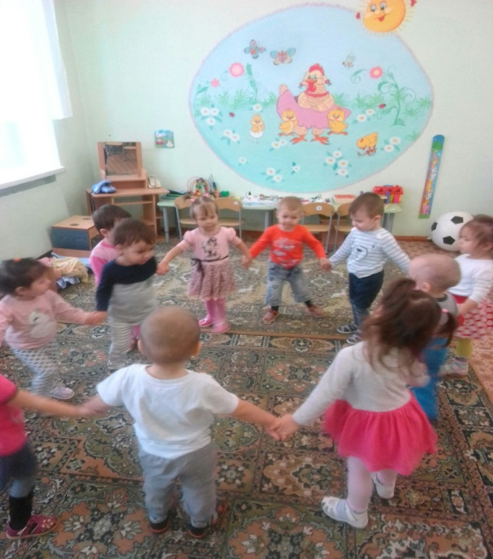
Проектның этаплары:
Әзерлек этабы:
*Проектның темасын сайлау.
*Проблема кую.
*Проект буенча материал җыю.
*Әкиятләр картотекасы ясау.
*Әти-әниләр өчен информацион папкалар ясау.
*Бармак һәм өстәл курчак театры булдыру.
*Китап почмагын әти-әниләр белән берлектә яңа әкият китаплары белән тулыландыру.
*Әти-әниләргә “Шаян йомры икмәк” дигән конкурс игълан итү.

Slide 6
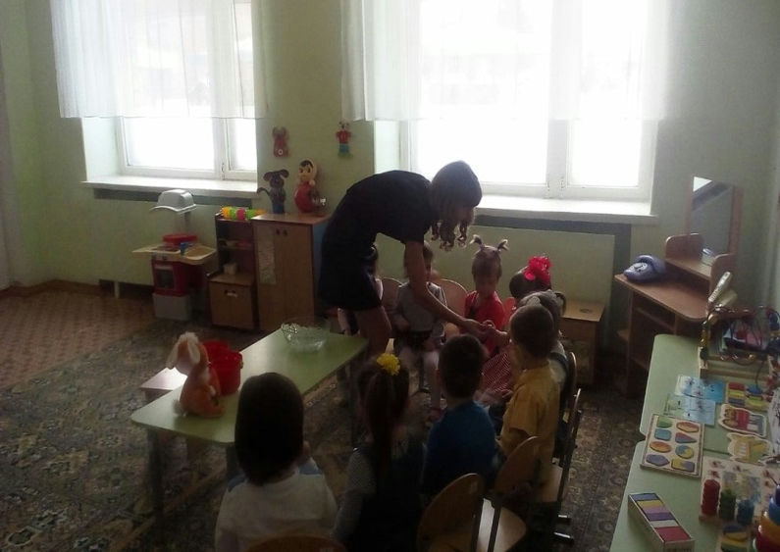
Төп этап:
*Әкиятләр уку.
*Курчак театры карау.
*Әкиятләргә иллюстрациялар карау, табышмакларның җавапларын табу.
*Әкияткә карата язылган җырларны, көйләрне тыңлау.
*Әкият геройлары кергән физкультминуткалар, уеннар өйрәнү.
*Рәсем ясау, әвәләү.

Slide 7
Көтелгән нәтижәләр:
*Балалар әкиятне кызыксынып тыңлый башлыйлар.
*Сөйләм байлыгы арта, сөйләм теле үсә.
*Сәхнәләштерелгән эшчәнлек вакытында рольгә кереп, иҗади уйнау, кыюлык күнекмәләре артты.
*Әти-әниләрнең белем һәм тәрбия бирү процессына тартылуы, активлыгы көчәйде, өйдә әкиятләр уку гадәте булдырылды.Һәр ата-ана проект нәтиҗәләре белән кәнагать.
*Балалар бакчасы һәм гаилә арасындагы хезмәттәшлекне, төрле чараларда аралашу әдәбен тәрбияләүне дәвам итүнең кирәклегенә басым ясалды.

Slide 8
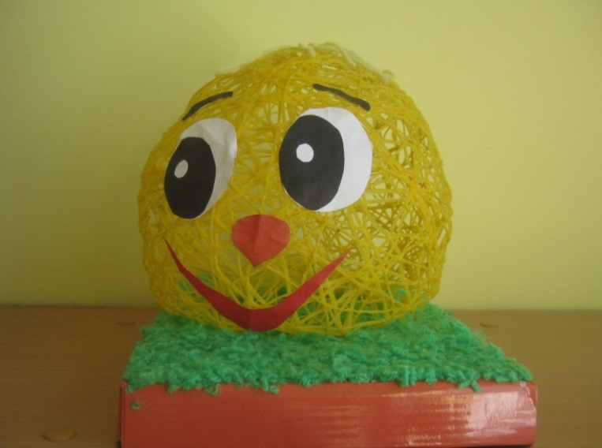
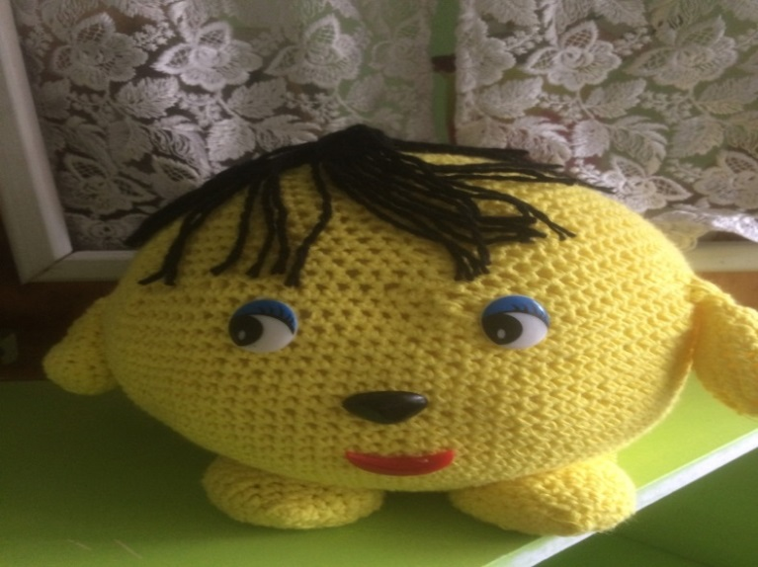
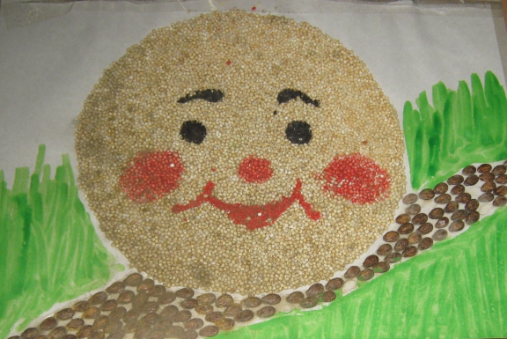
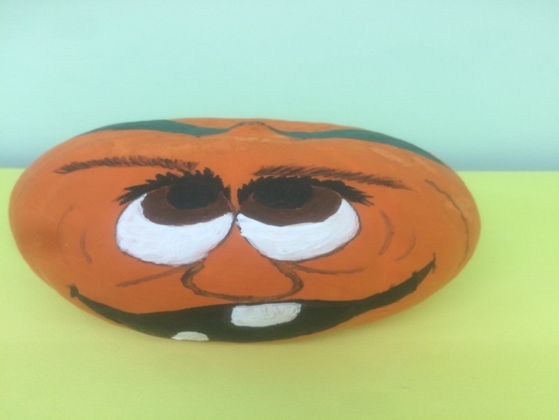
Җептән ясалган “Йомры икмәк”
Бәйләнгән “Йомры икмәк”.
Ярмалардан ясалган “Йомры икмәк”
Кабактан ясалган “Йомры икмәк”

Slide 9
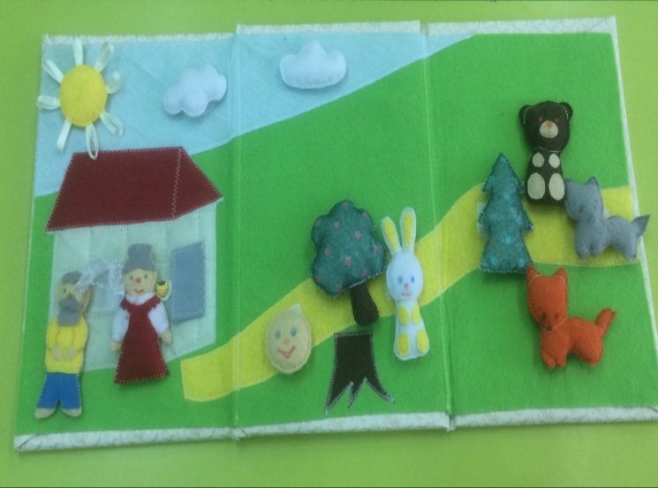
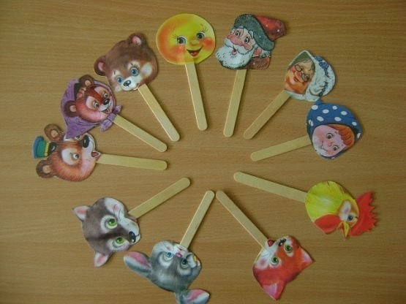
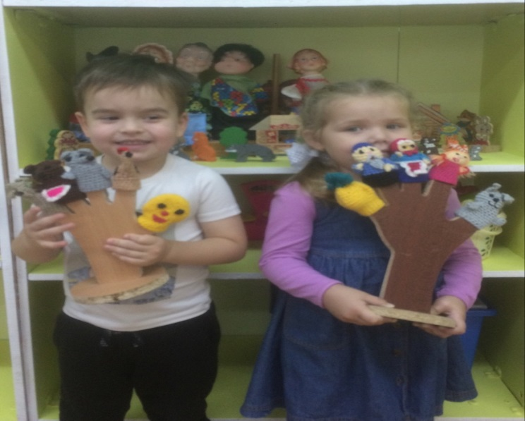
Фетрадан ясалган «Йомры икмәк”
әкияте
Туңдырма таякчыкларыннан ясалган персонажлар
Әниләребез бәйләп биргән персонажлар

Slide 10
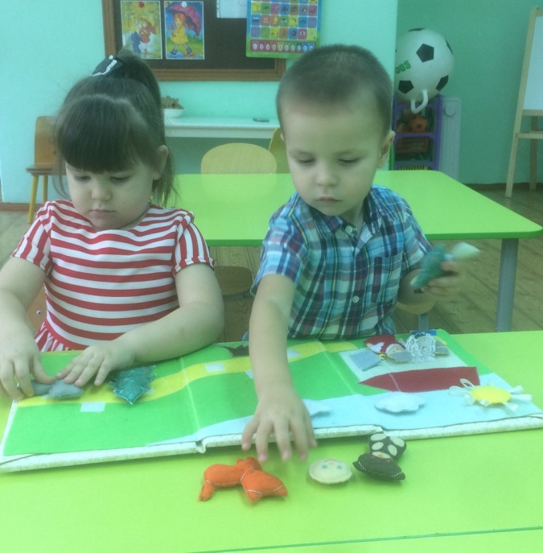
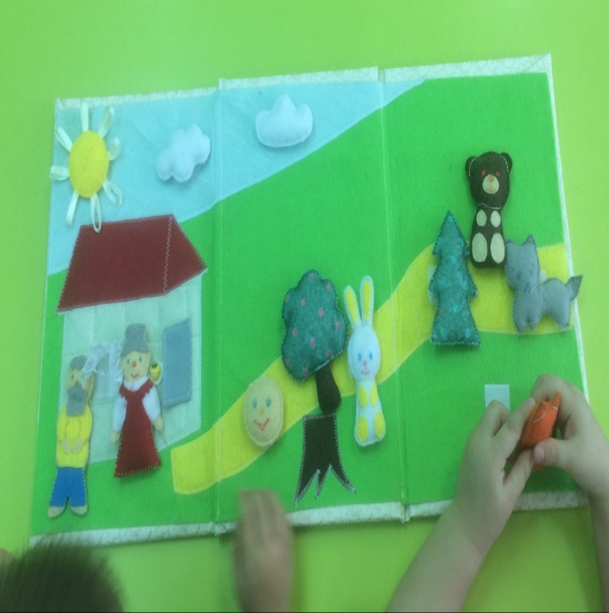
Тәрбияче белән балаларның бердәм эшчәнлеге
1.”Йомры икмәк” әкиятен уку, әкияткә туры килгән рәсемнәр карау.

Slide 11
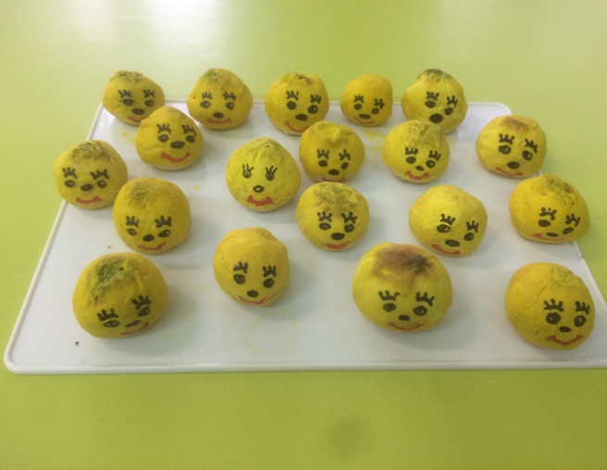
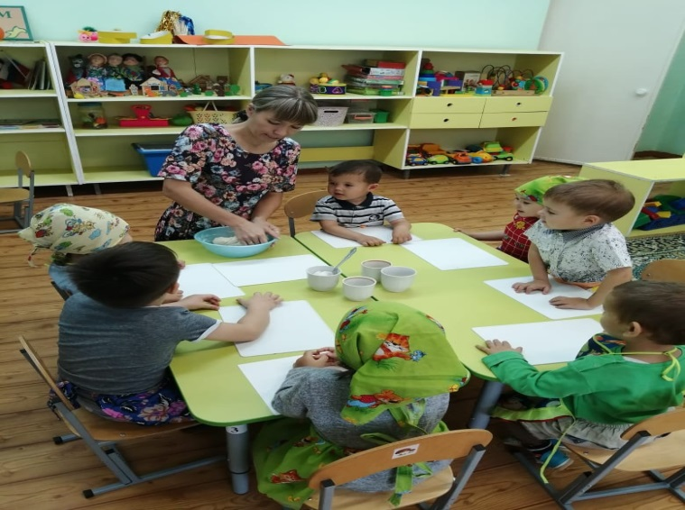
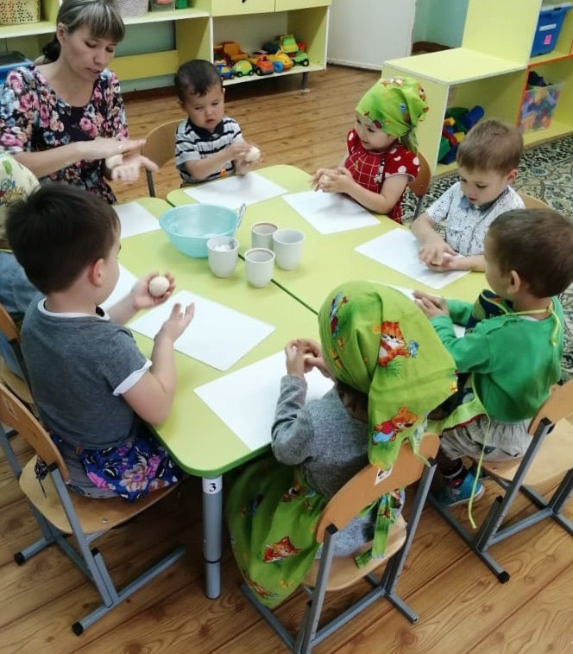
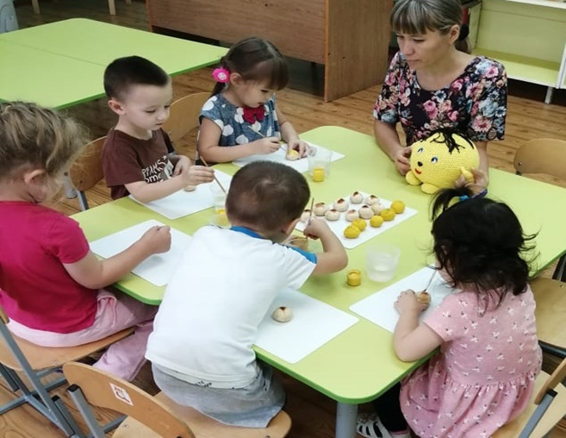
2. Балалар белән тозлы камырдан “Йомры икмәк” әвәләү.

Slide 12
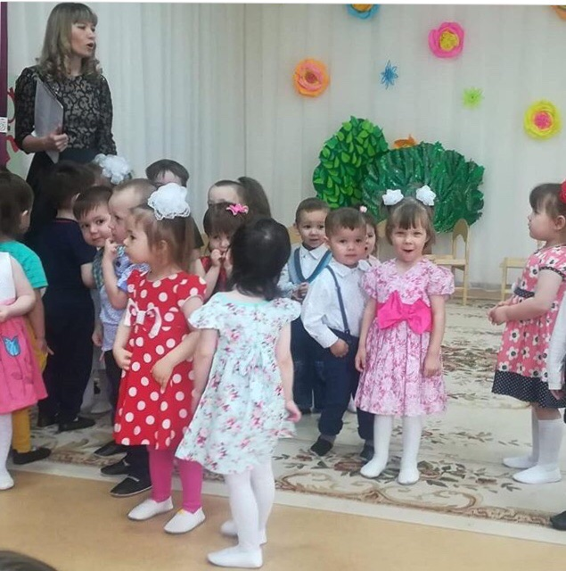
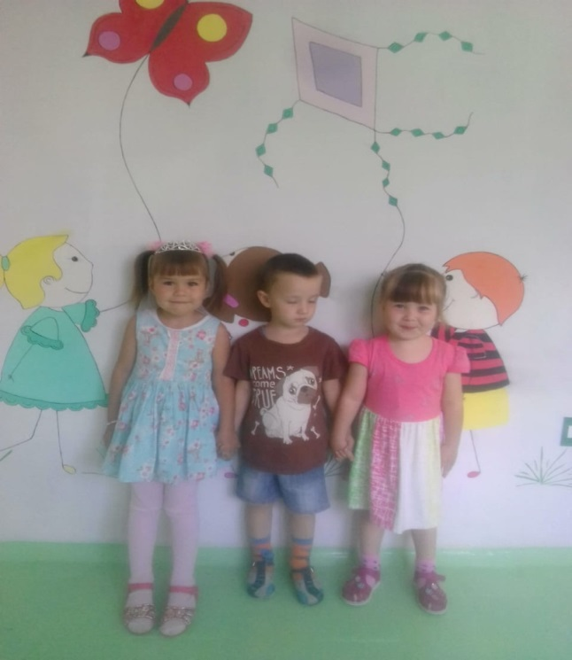
3. “Әтәчем” , “Йомры икмәк” җырын өйрәнү.
4. Үстерешле уеннар: “Мин башлыйм, син дәвам ит”, “ Кайсы әсәрдән икәнен бел”, “Табышмак- рәсем”, “Танып әйт” һ.б.

Slide 13
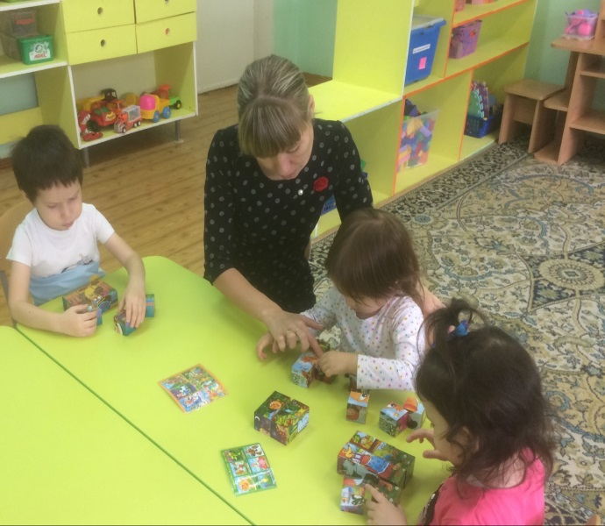
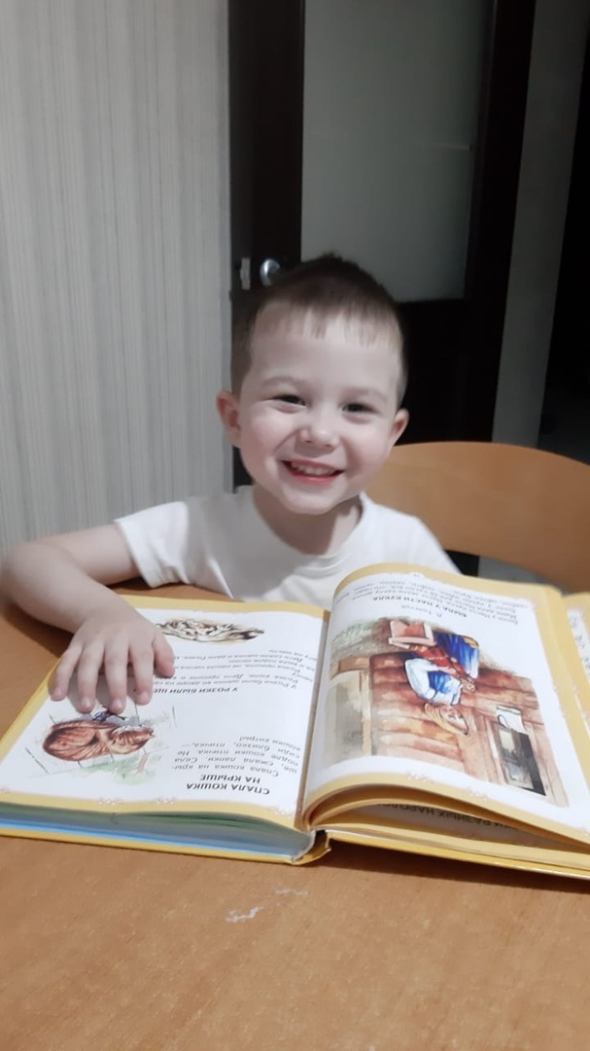
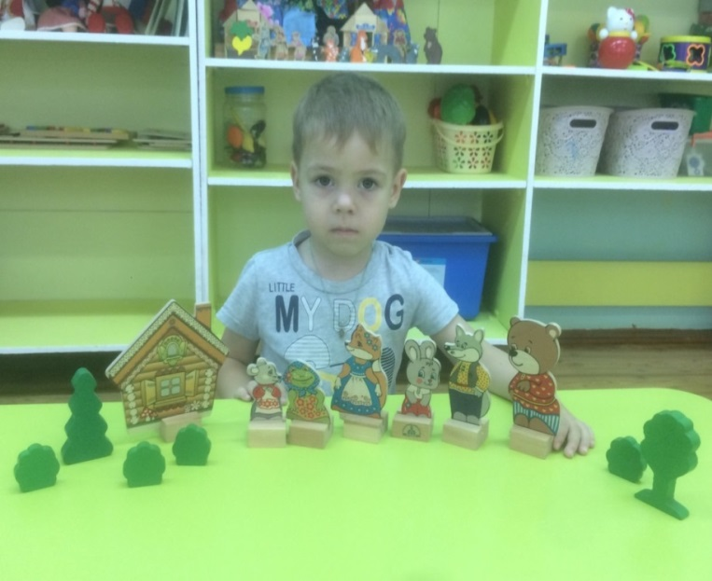
5. “Теремкәй”, “Өч кыз”, “Шалкан”, “Өч аю”, “Куян кызы” әкиятләрен уку.
6. Рәссамнарның әкиятләргә карата ясалган иллюстрацияларен карау

Slide 14
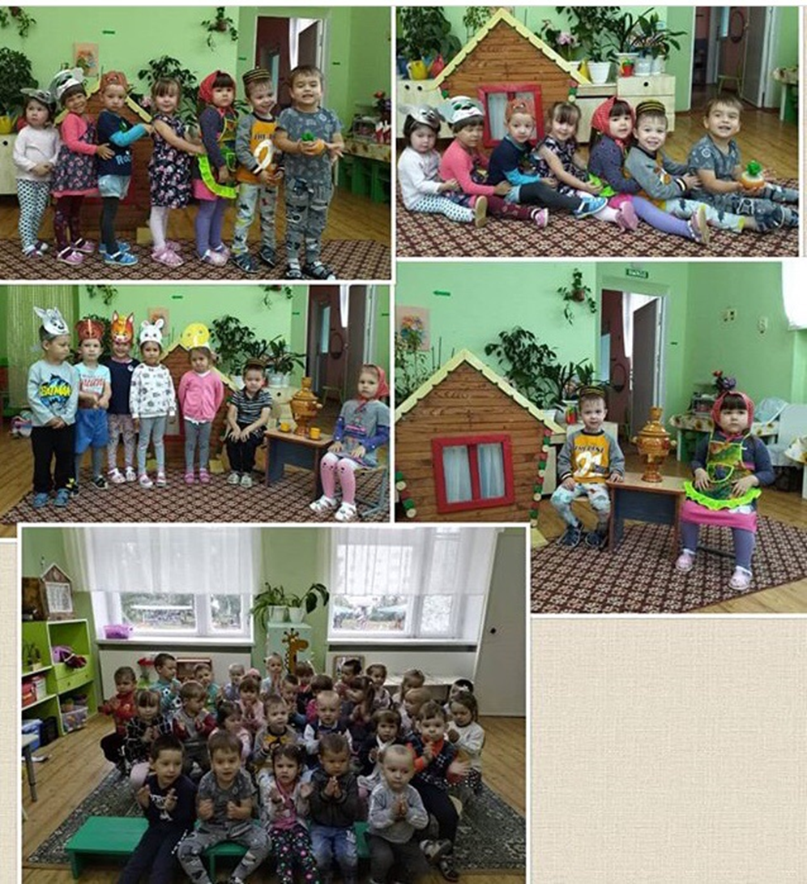
Йомгаклау:
1. Сәхнәләштерү: “Шалкан”, “Теремкәй” әкиятен.

Slide 15
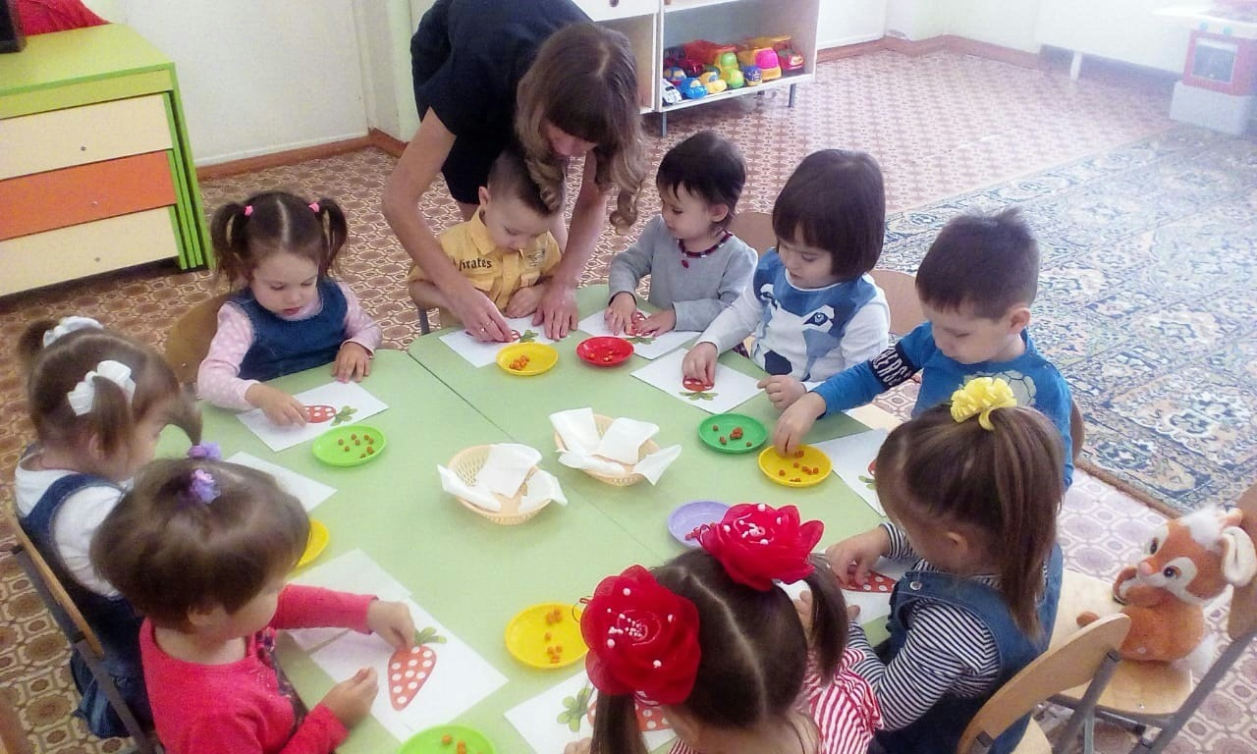
2. Балалар белән “Куянкай да кунакта”дигән ачык шөгел уткәрү.

Slide 16
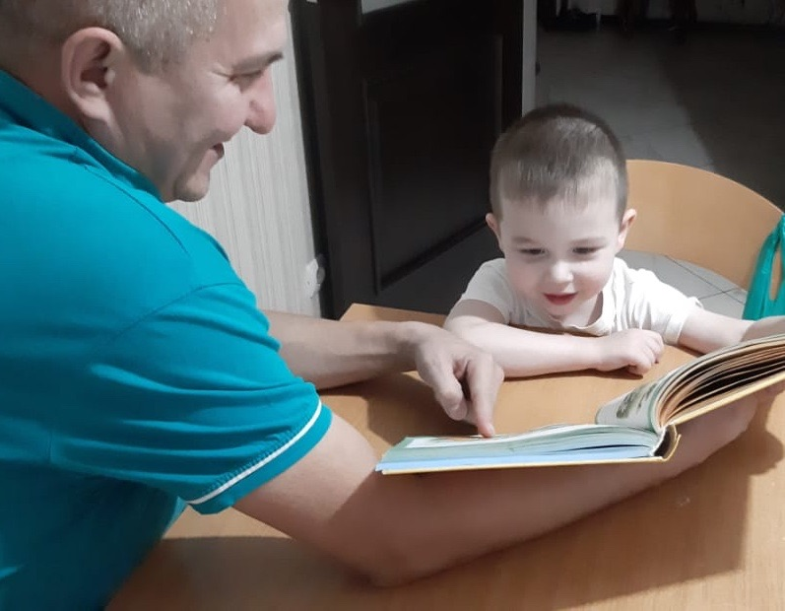
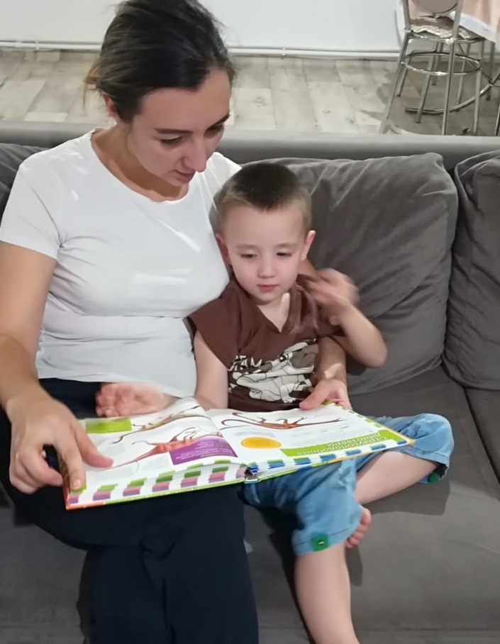
Ата-аналар белән балаларның бердәм эшчәнлеге:
Өйдә әкиятләр уку.
Әкият персонажларының эшләнмәләрен ясап алып килү.
Кәрим белән әнисе кич белән бергәләп китаплар укырга яраталар
Ильназ белән әтисе бергәләп Г,Тукайның “Шүрәле” әкиятен укыйлар.

Slide 17
Хабибуллина Файруза Фанисовна.
Мустафина Гульназ Салиховна.
МифтаховаГульнара Салиховна.

